Slide 1

Хімічні властивості кислот

Slide 2
Класифікуйте речовини:
HCl, СO2, H2O, N2O5, NaOH, NH3, Cl2, СO, N2O, H2SO4, KOH, NH3, CaO, Mg(OH)2, NaOH, Na2CO3, P2O5, NO, NH3, Al(OH)3 Ca(OH)2, H2CO3, P2O5, NO,KOH, HNO3

Slide 3
Хімічний диктант.
Вправа «Незакінчене речення».
Записати пропущене слово.
Кислоти – це складані речовини, у яких атоми Гідрогену пов’язані з…
Оксид – це бінарна сполука, одним з елементів якої є…
Солі – це складні речовини, які складаються з атомів металів та …
Основи мають загальну формулу…
Магній оксид – це …оксид
Силіцій оксид з водою…
Розчинні основи називають…
Основність нітратної кислоти дорівнює…
Сульфур (VІ) оксид – це…оксид
До безоксигеновмісної кислоти належать…

Slide 4
Визначте валентність кислотних залишків слідуючих кислот:
Кислота | Кислотний залишок
HCL- хлороводнева | ? - хлорид
H₂SO₄- сірчана | ? – сульфат
H₃PO₄- ортофосфатна | ? – ортофосфат
H₃BO₃- борна | ? – борат
H₂CO₃- карбонатна | ? – карбонат
H₂SiO₃- силікатна | ? – силікат
H₂S- сульфідна | ? – сульфід
HF- фтороводнева | ? – фторид
HNO₃- нітратна | ? – нітрат

Slide 5
Назви кислот:
HNO3 — нітратна кислота (азотна)
Н2SO4 — сульфатна кислота (сірчана)
Н3РО4 — ортофосфатна кислота(фосфорна)
НРО3 — метафосфатна кислота
Н2СО3 — карбонатна кислота (вугільна)
Н3ВО3 — боратна кислота (борна)
HNO2 — нітритна кислота (азотиста)
Н2SO3 — сульфітна кислота (сірчиста)
HCl — хлоридна кислота (хлороводнева, або соляна)
HI — йодидна кислота (йодоводнева)
HBr — бромідна кислота (бромоводнева)
H2S — сульфідна кислота(сірководнева)

Slide 6
Правила техніки безпеки при роботі з кислотами
Кислоти - їдкі речовини, тому поводитися з ними слід обережно:
1. Уважно читайте етикетки на склянках
2. Речовини для дослідів беріть не більше 1 - 2 мл
3. Не залишайте склянки з кислотами відкритими
4. Не виливайте залишки реактивів з пробірки назад у склянку, з якої він був узятий
5. Якщо випадково кислота потрапила на руки чи на одяг - негайно змийте її великою кількістю води, нейтралізуйте розчином соди і знову змийте водою
6. Якщо потрібно розбавити сульфатну кислоту, пам'ятайте правило:
„Спочатку вода,
Потім кислота.
Інакше - трапиться біда!”
7. Категорично забороняється проводити досліди, не зазначенні в роботі, та самостійно зливати та змішувати реактиви

Slide 7
Хімічні властивості кислот
Дія кислот на індикатори
лакмус
метилоранж
фенолфталеїн

Slide 8
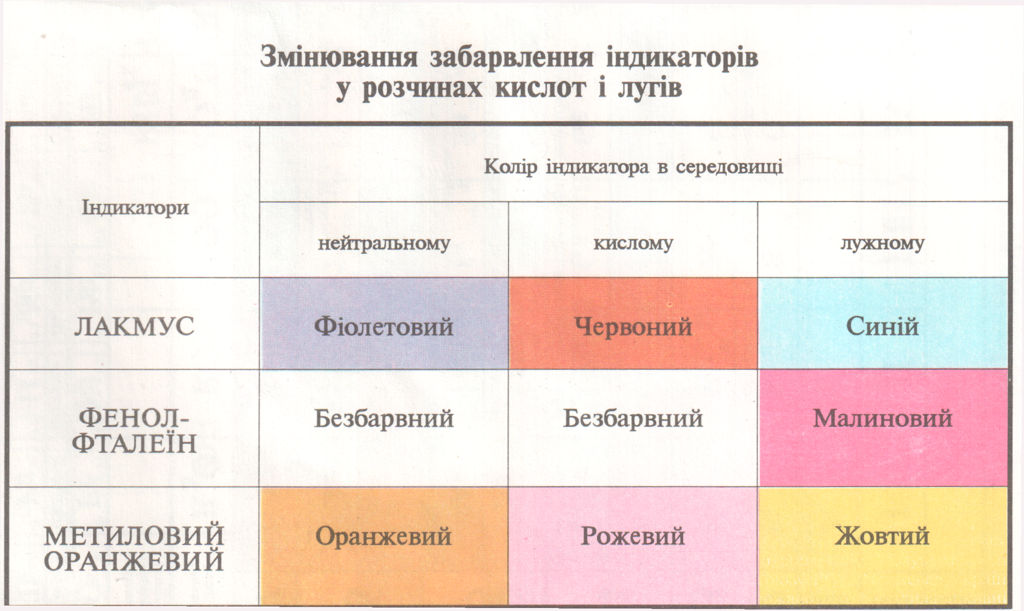

Slide 9
Хімічні властивості кислот
Н2
Метал
С
і
Л
Ь
Н2О
Основний оксид
КИСЛОТА +
+
Основа
Н2О
Сіль
кислота

Slide 10
Хімічні властивості кислот
Кислота + метал = сіль + водень
Ряд напруги металів:
Li K Ba Ca Na Mg Al Zn Fe Sn Pb H Cu Hg Ag Pt Au
Активність металів зменшується

Slide 11
Хімічні властивості кислот:
Взаємодія з металами:
H₂SO4 + Zn =
ZnSO₄ + H₂
(цинк сульфат )
HCL + Cu =
H₂S + Mg =
MgS + H₂
(магній сульфід )
H₂SO₄ + 2Na =
Na2SO₄ + H₂
(натрій сульфат )

Slide 12
Хімічні властивості кислот
Кислота + основний оксид = сіль + вода
Взаимодія купрум (ІІ) оксида з сульфатною кислотою
СuO + H2SO4 =
CuSO4 + H2O

Slide 13
Хімічні властивості кислот
Кислота + основа = сіль + вода
HCl + NaOH =
NaCl + H2O
H2SO4 + Cu(OH)2 =
CuSO4 + 2H2O

Slide 14
Хімічні властивості кислот
Кислота 1 + сіль 1 = сіль 2 + Кислота 2
Умови реакції:
1. Якщо випадає осад↓:
H2SO4 + BaCl2 =
BaSO4↓ + 2HCl
2. Якщо утворився газ:
2
HNO3 + CaCO3 =
Ca(NO3)2 + H2O + CO2↑

Slide 15
Складіть можливі рівняння реакцій взаємодії речовин з розчином сульфатної кислоти. З букв, які відповідають правильним відповідям, ви складете назву одного з елементів четвертого періоду таблиці Д.І. Менделєєва
1) SiО₂ | А
2) LiОН | К
3) Ва (NО₃)₂ | А
4) НСI | С
5) К₂О | Л
6) К₂ SiО₃ | І
7) Н NО₃ | О
8) Fе(ОН)₃ | Й

Slide 16
Домашнє завдання
Прочитати § 29 (новий підручник)

